Slide 1
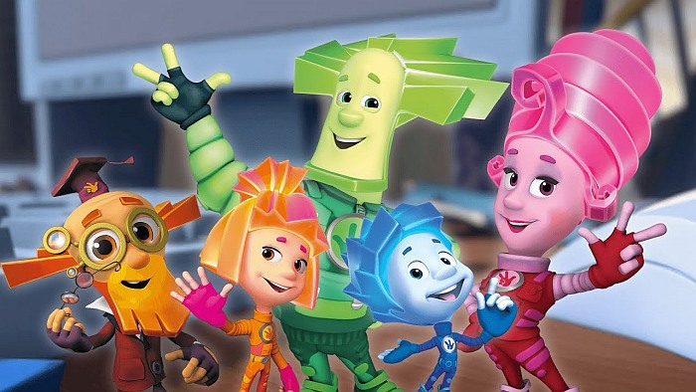

ІНФОРМАЦЙНИЙ КАЛЕЙДОСКОП

Slide 2

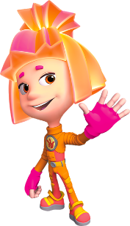
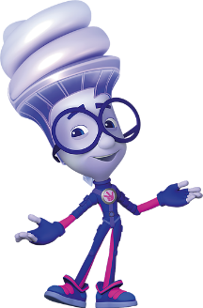
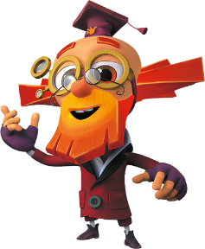
Мета :
ознайомити учнів з позитивним та негативним впливом Інтернету на людину; дати можливість учням самостійно прийняти ту позицію, до якої вони схиляються, розвивати навички роботи в групах, вміння висловлювати свою точку зору логічно і конкретно, виховувати інтерес до порушеної теми;
сприяти розвитку пізнавального інтересу; підвищенню творчої активності; розвитку вміння логічно викладати думки, вихованню шанобливого ставлення до чужої думки; культурному та інтелектуальному розвитку учнів;
сприяти розвитку самооцінки та самоаналізу, як чинників, що спонукають до самовдосконалення учнів; мотивувати їх поширювати цю інформацію у своєму середовищі.

Slide 3
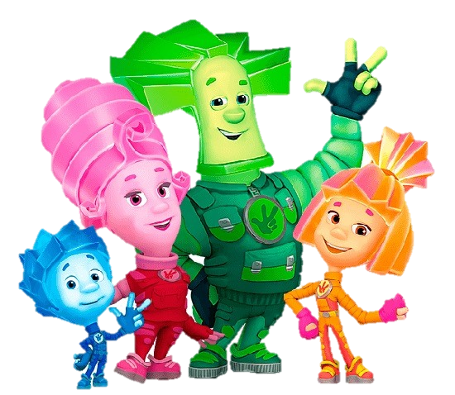

9 лютого, у світі відзначають День безпечнішого інтернету (Safer Internet day). Головна мета — просувати ідеї відповідального використання онлайн-технологій та мобільних пристроїв, особливо дітьми та молоддю.
З 2004 року День безпечнішого інтернету відзначається другого дня (у вівторок) другого тижня другого місяця (лютого).
Нагадаємо, що з 2009 лютого в Україні діє «гаряча лінія» Skarga, де можна залишити скаргу щодо порушень в інтернеті.

Slide 4
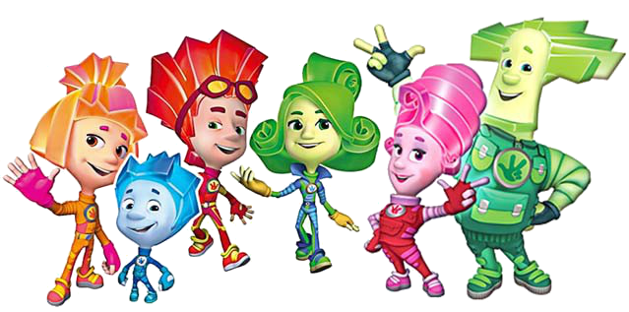
Гра-фантазія «Уяви»

Slide 5
«ФІКСІТЕКА» — навчальна гра, в основі якої відповіді на питання про інтернет-безпеку подано з серії анімаційного мультсеріала для всієї родини «Фі́ксики» — героями кожної серії з них є персонажі: Татус, Мася і їхні діти Сімка і Нулик, дідусь фіксиків Дідус, а також однокласники Сімки і Нулика: Фаєр, Ігрек, Шпуля і Верта.

Slide 6
Фіксики - крихітні чоловічки, які живуть усередині технічних пристроїв і виправляють їх.
Хто такі Фіксікі - великий секрет!
Але ми його розкриємо.

Slide 7
Фіксики - це маленькі чоловічки, які живуть в машинах і приладах і доглядають за ними: лагодять, чистять, змащують. І люди про це не здогадуються. Вони думають якщо зламаний прилад постояв-постояв, а потім знову запрацював, то це сталося само собою. Насправді нічого само собою не відбувається, просто всередині живемо ми - Фіксики і без нас у людей було б з технікою набагато більше проблем.

Slide 8

СІМКА
дев'ятирічна дівчинка-Фіксик. Дуже активна і
кмітлива. Завжди готова допомогти своїм
улюбленим друзям.
Завжди діє стрімко і рішуче.

Slide 9


Нолик
П'ятирічний хлопчик, молодший брат Сімки. Нулик дуже добродушний і невимушений. Він частенько прогулює уроки, завдяки чому у нього мало знань, досвіду і практично повна відсутність власної думки.

Slide 10
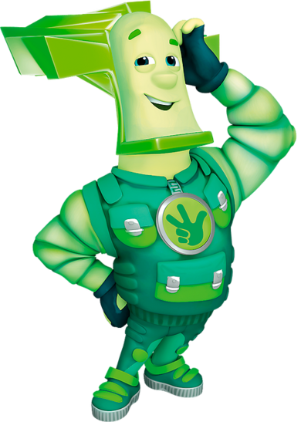
Папус
Папа Сімки і Нулика. Папус Фіксик вищої категорії, майстер на всі руки.
Він проявляє свій талант в найскладніших ситуаціях.

Slide 11
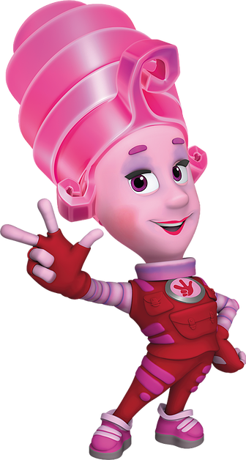
Мася
Мама Сімки і Нулика, дружина Папуса. Мася дуже життєрадісна і врівноважена. Вона цінує чистоту і порядок, не уникає рутинної роботи. Мася - Фіксик високого рівня, особливо, якщо мова йде про кухонній техніці

Slide 12
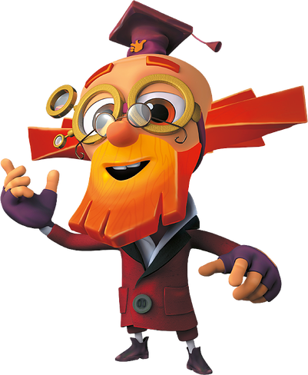
Дедус
Довгожитель, що сильно відрізняється від інших зовні. Дедус не носить звичайного комбінезона і схожий на стародавнього Фіксика. Він дуже педантичний і суворий. Дедус володар древніх знань і звичаїв.

Slide 13

Фаєр
Фаєр - представник молодшого покоління фіксиків, однокласник Сімки. Душа компанії, вічний двигун, новатор і діяч — усі ці епітети як можна підходять одинадцятирічному Фаєру. Енергійний фіксик має світлодіоди яскраво-червоного кольору. Часто про нього говорять «Мотор нашого класу».

Slide 14
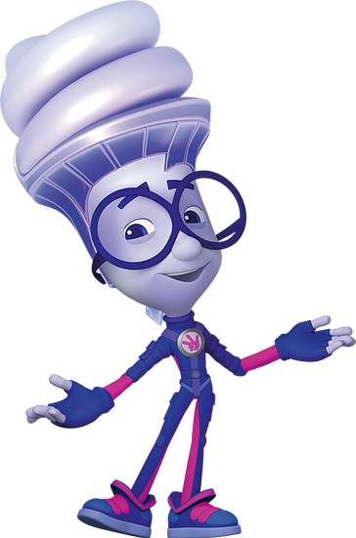
Ігрек
Ігрек - фіолетового кольору. Теж вчиться разом з сімки. Також є її колегою по розуму. Прекрасно вміє вирішувати теоретичні завдання будь-якої складності, а от на практиці часто не так сметлів і спритний. Незграбний, як і всі майбутні генії.

Slide 15
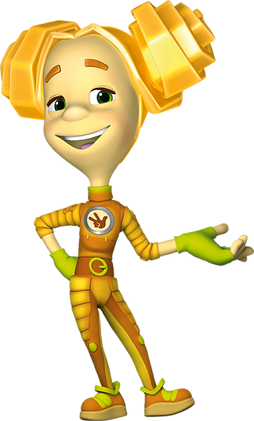
Шпуля
Шпуля - жовтого кольору, найвища з дівчат. Краща подруга сестри Нулика. Весела, позитивна, справжня душа компанії .

Slide 16
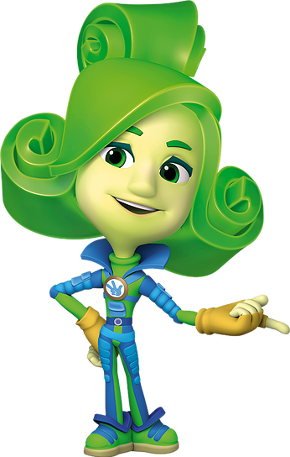
Верта
Верта - одинадцятирічна однокласниця Сімки. Ця чарівна дівчинка-фіксик може похвалитися найкрасивішими світлодіодами в класі: ніжно-зеленого кольору. Всі хлопчики в захваті від Верти, а вона — від свого відображення в дзеркалі. Дуже цілеспрямована, завжди перша Верта може допомогти друзям у складній ситуації. Правда, для початку їм потрібно придумати гідні аргументи. Часто про неї говорять «Обличчя нашого класу».

Slide 17
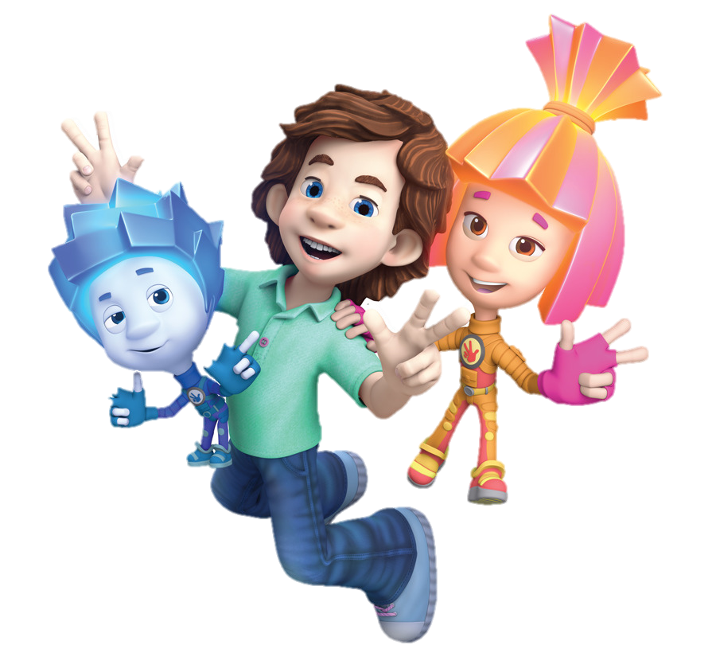
ДімДімич
Восьмирічний хлопчик. Цікавий і цікавиться технікою. ДімДімич великий фантазер. Часто захоплений він забуває про обережність і тоді на допомогу до нього приходять Фіксікі.

Slide 18
Вправа «Редактор Word»
Інтернет
безпека
браузер
ноутбук
месенджер
вайбер

Slide 19
Повчальна гра
«Казка про Скріпочку»

Slide 20
Інформаційне повідомлення
«Як захистити свій профіль»
Не можна використовувати прості комбінації символів і чисел. Наприклад, паролі 123, 321, qwerty, asdfgh і так далі.
Не можна використовувати особисту інформацію при створенні паролю імена родичів, домашніх тварин, дати народження, номери телефону, адреси, індекси тощо. Наприклад, паролі Masha, Sasha21, Vasya02071998 і подібні не підходять.
Не використовуйте паролі, які можна підібрати по словнику популярних паролів. Наприклад, паролі love, cat, alfa, samsung, mersedes та інші подібні, а також їх варіанти і комбінації не підходять.
Не використовуйте паролі довжина яких менше 10 символів.
Пароль повинен складатися з великих та малих літер, цифр і спеціалізованих знаків.

Slide 21
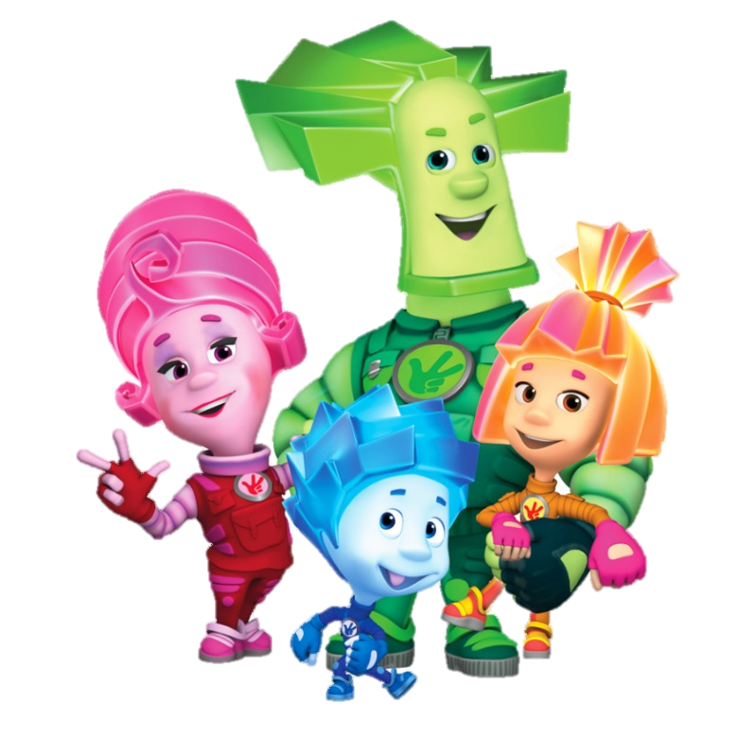
Як придумати складний пароль?
Придумати фразу-ключ. Ідеальним варіантом буде унікальне безглузде словосполучення, яке легко запам’ятати.
Використовуй словосполучення або абривіатуру з пісень чи віршів ( не дуже відомих).
Записуй словосполучення навпаки.
Використовуй перші кілька символів з кожного слова.
Додавай спецсимволи і числа.

Slide 22
Вправа
“Правила розумного користувача Інтернету”

Slide 23
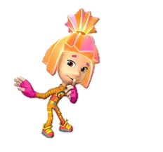
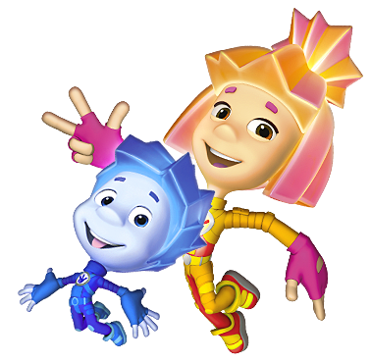
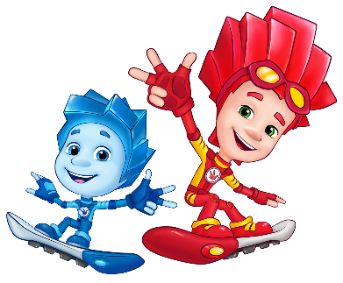
Правила безпечного користування Інтернетом, які починатимуться зі слова «Я».
Наприклад:
Я буду поводитись в Інтернеті чемно і не ображати інших.
Я буду залишати негарні веб-сайти.
Я буду зберігати свій пароль в таємниці.
Я буду розповідати своїм батькам про проблеми й користуватися їхньою підтримкою.
Я буду шукати цікаві веб-сайти й ділитися посиланнями зі своїми друзями.
Я знаю, що можна бути легко обманутим і не буду повідомляти реальні імена, адреси й номери телефонів.

Slide 24

Гра «Клубок».

Slide 25
Будь в інтернеті обережний дуже , а то в халепу потрапиш, мій друже!

Slide 26


Slide 27


